Slide 1
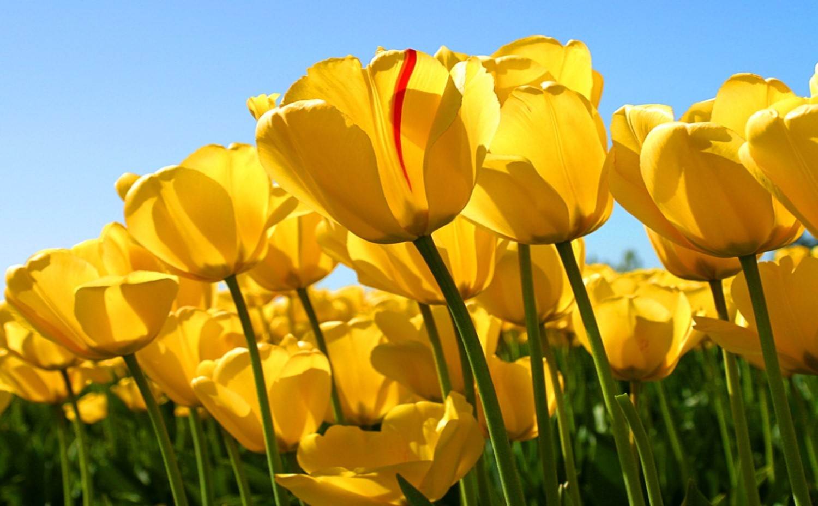
স্বাগতম

Slide 2
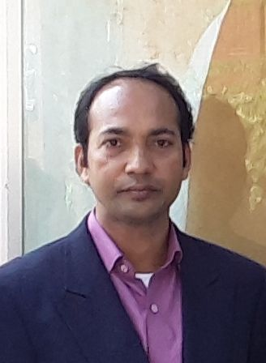
পরিচিতি
পিযুষ কান্তি সরকার
সহকারী শিক্ষক
বেতাগা ইউনাইটেড মডেল মাধ্যমিক বিদ্যালয়
বেতাগা, ফকিরহাট ,বাগেরহাট
ই-মেইলঃ Pijushsarkar71076@gmail.com

Slide 3
পাঠ পরিচিতি
শ্রেণী: 7ম
বিষয়: কৃষিশিক্ষা
অধ্যায়: ৩, পাঠ-8

Slide 4
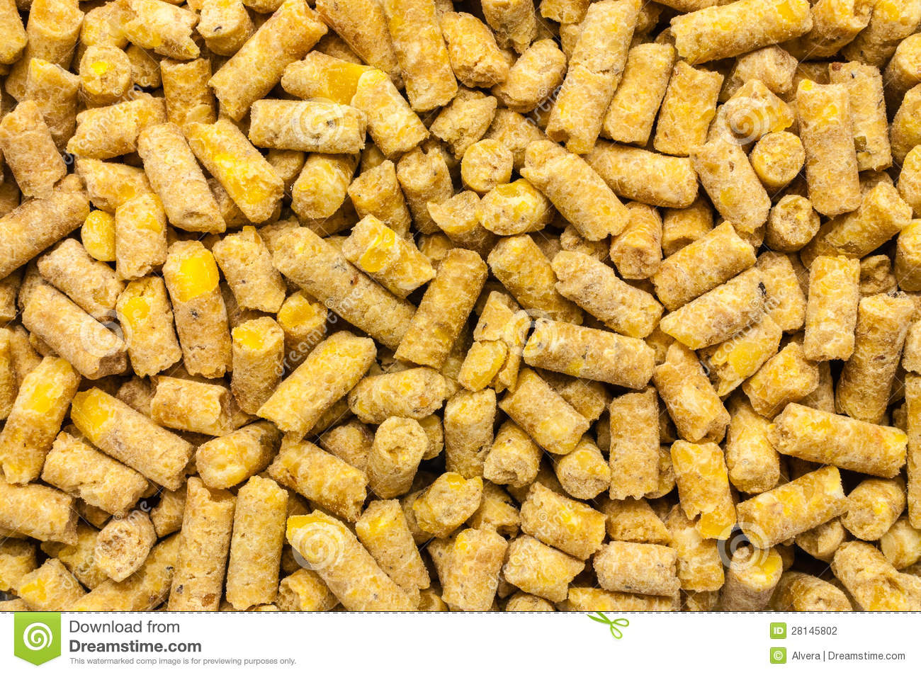
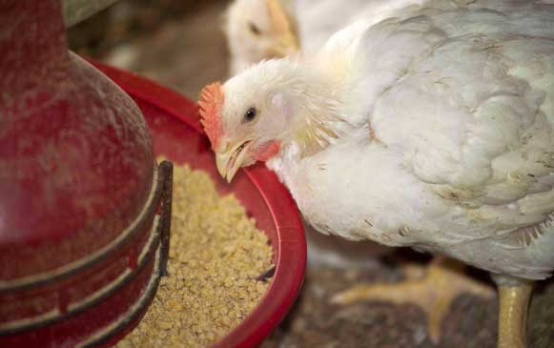

Slide 5
মুরগির সম্পূরক খাদ্য

Slide 6
শিখনফল
এ পাঠ শেষে শিক্ষার্থীরা-
১) হাঁস-মুরগির সম্পূরক খাদ্য কেন প্রয়োজন তা ব্যাখ্যা করতে পারবে।
২) ৮-১৬ সপ্তাহ বয়সের বাড়ন্ত মুরগির জন্য খাদ্যের তালিকা তৈরি করতে পারবে।

Slide 7
চলো আমরা একটি ভিডিও দেখি

Slide 8
এদেরকে শুধুমাত্র চালের কুঁড়া সরবরাহ করা হয়

Slide 9
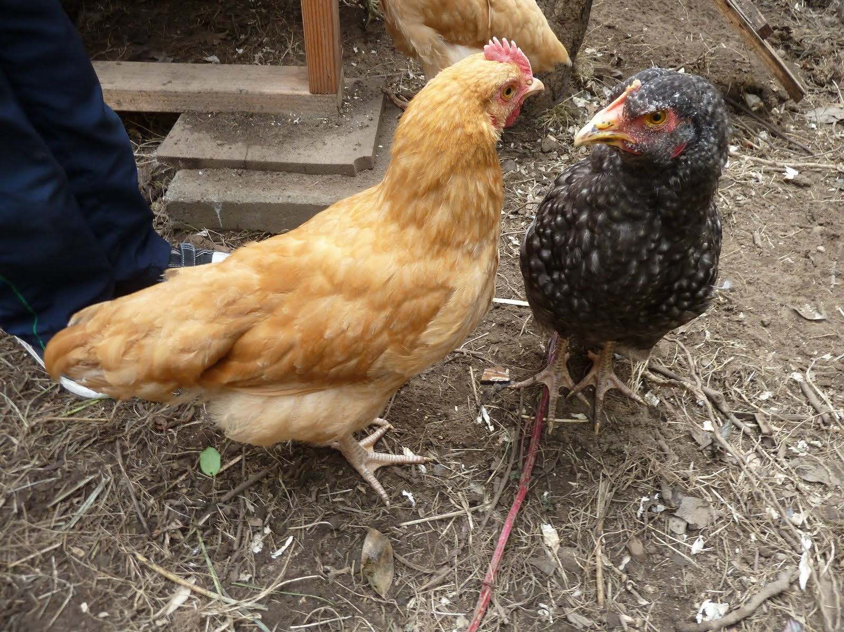
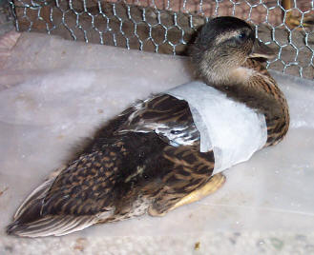
এতে হাঁস-মুরগি পুষ্টিহীনতায় ভোগে

Slide 10
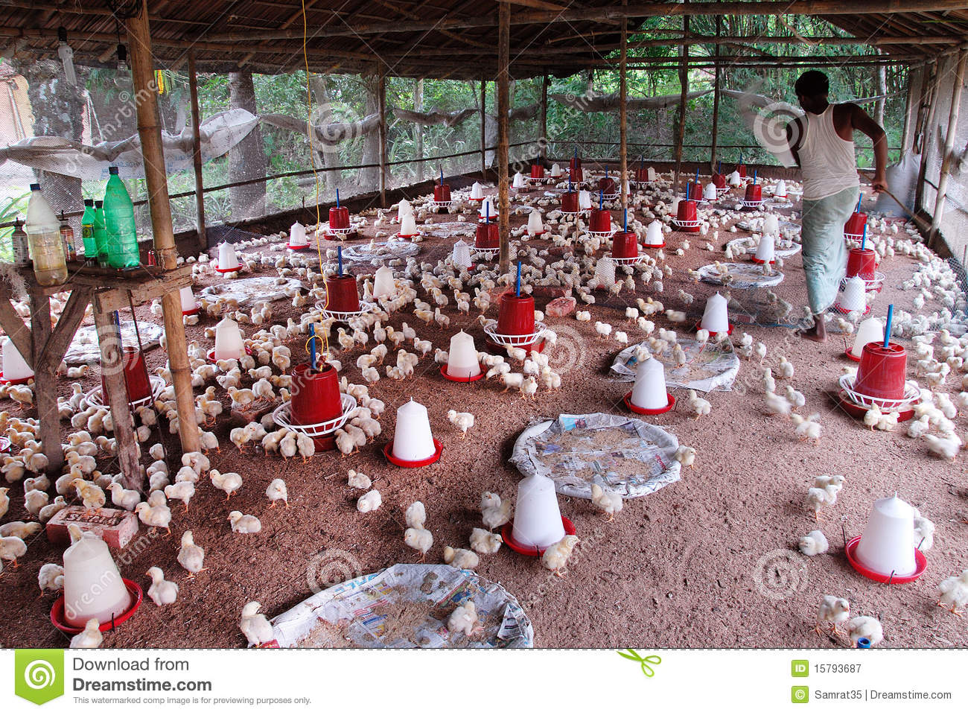
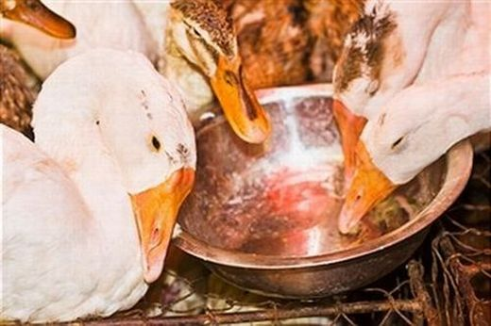
খামারে খাবার উপযুক্ত মাত্রায় সরবরাহ না করলেও হাঁস-মুরগি পুষ্টিহীনতায় ভোগে

Slide 11
এজন্য এদেরকে ৬টি পুষ্টি উপাদান সমৃদ্ধ খাবার সরবরাহ করা হয়।
শর্করা
আমিষ
পানি
সম্পূরক
চর্বি
খনিজ
ভিটামিন
এটাই হাঁস-মুরগির সম্পূরক খাদ্য।

Slide 12
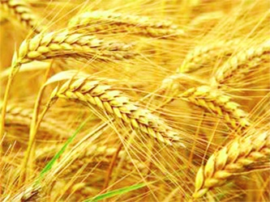
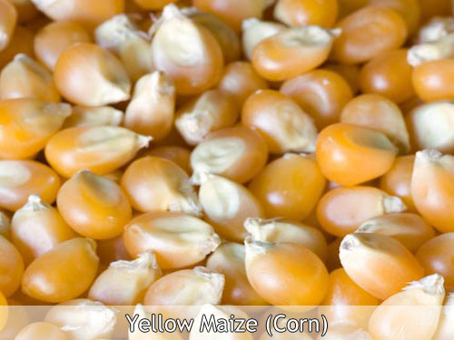
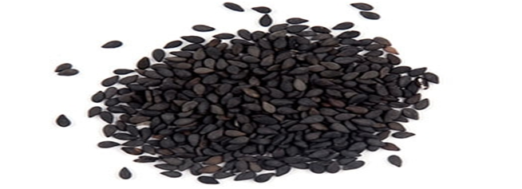
সম্পূরক খাদ্যে দানা জাতীয় ও আঁশ জাতীয় খাদ্য রাখতে হয়

Slide 13
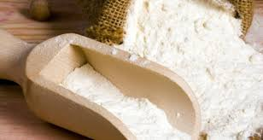
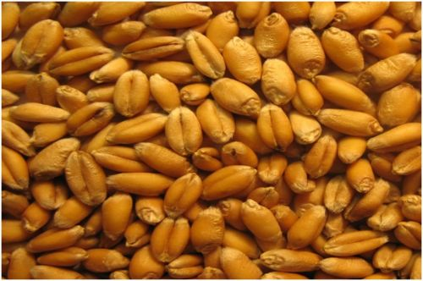
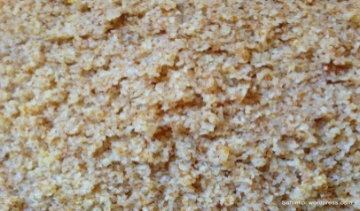
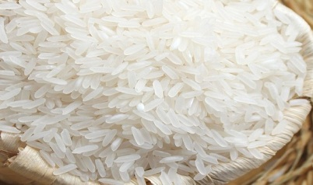
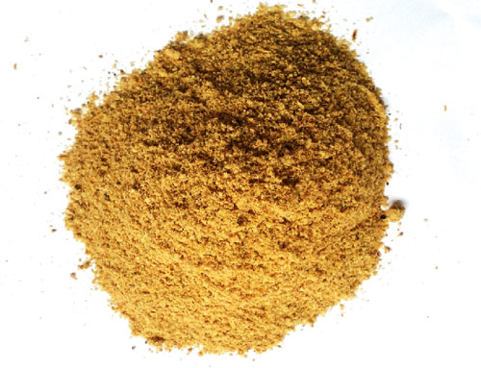
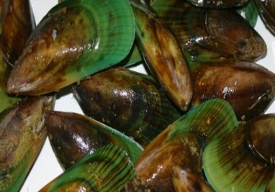
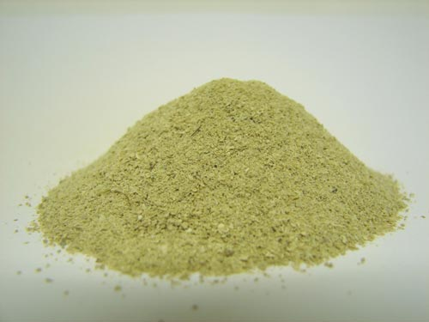
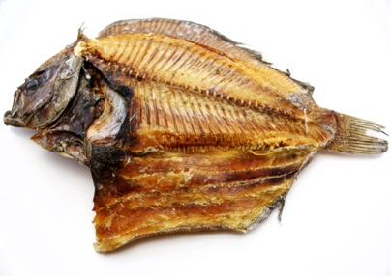
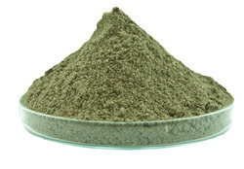
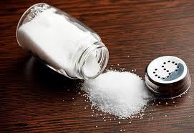
৮-১৬ সপ্তাহ বয়সের বাড়ন্ত মুরগির জন্য
গম ভাঙা ৫০ ভাগ
তিলের খৈল ১২ ভাগ
গমের ভুসি ১০ ভাগ
চালের কুঁড়া ১৬ ভাগ
ঝিনুকের গুঁড়া ২.৫ ভাগ
শুঁটকি মাছের গুঁড়া ৯ ভাগ
মোট ১০০ ভাগ
লবণ ০.৫ ভাগ

Slide 14
দলীয় কাজ
খাদ্য উপকরণ ও পরিমাণসহ ১ কেজি সম্পূরক খাদ্য তালিকা তৈরির জন্য একটি পোস্টার তৈরি কর।

Slide 15
মূল্যায়ন
প্রাণীর দেহের সঠিক বৃদ্ধির জন্য কয়টি পুষ্টি উপাদান দরকার?
৬টি
৮-১৬ সপ্তাহ বয়সের বাড়ন্ত মুরগির জন্য শুটকি মাছের গুড়া কত ভাগ প্রয়োজন?
৯ ভাগ

Slide 16
বাড়ির কাজ
“হাস মুরগির থেকে কাঙ্খিত ফলন পাওয়ার জন্য সম্পূরক খাদ্য অপরিহার্য” উক্তিটি ব্যাখ্যা কর।

Slide 17
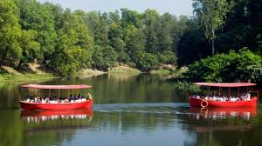
ধন্যবাদ

